Slide 1

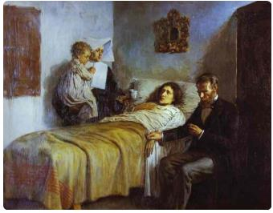

UOS Fragilità Cure Domiciliari e
NAD Interdistrettuale
Staff
Dr. A. Vivenzio Responsabile
Dr.ssa C. Pasquarelli
Nefrologo , medico esperto in NAD
Dr. I. Bonacci Dir. Med. Dietologo
Sigra V. Cofani Centrale Operativa NAD
Sig. C. Prete I.P. esperto in NAD
Sig.ra M. Gatti I.P. esperta in NAD
Dssa M. Mensurati UO Farmacia Ref. NED
Dssa R.M. Adorisio UO Farmacia Ref. NPT
Dip. Cure Primarie Integrazione S.S.
Distretto Municipio XI
UOS Fragilità Cure Domiciliari e
NAD Interdistrettuale
SEDE Operativa
Poliambulatorio Ponte Galeria
Via Portuense, 1397
00148 Roma (Ponte Galeria)
www.aslroma3.it
Email: nad@aslroma3.it
Area di Intervento
Territorio ASL RM 3
Comune di Fiumicino
Municipi di Roma X, XI, XII
Attività integrata con
CAD Aziendali
Stuttrure sanitarie e Ospedaliere aziendali ed extraaziendali
Accesso
nad@aslroma3.it
Ambulatoriale
Giovedì ore 9:00-12:00
Domiciliare
Lunedì al venerdì 9:00-13:00
Contatti telefonici 09:00-13:00
0658487080: centrale operativa
0656487025: I.P. Valentina Cofani
0656487083: I.P. Claudio Prete
0656487085: I.P. Martina Gatti
0656487027: I.P. Valentina Cofani
U.O. Farmacia Aziendale
Comune di Fiumicino e Municipio X
P.O. G.B. Grassi Via Passeroni 28 Ostia
Tel. 0656482347 NPT
Tel. 0656482244 NED
Lun-Merc-Ven: 8:30-13:30
Merc: 14:00-16:00
Municipi XI e XII
Presidio Via Volpato 18 Roma
Tel. 0656485221-5208
Lun-Merc-Ven: 8:30-12:30
Lun: 14:00-16:00
Resp. Dott A.Vivenzio 3346318256
3346199697: I.P. C. Prete
3356647024: I.P. Raoul Polselli

Slide 2
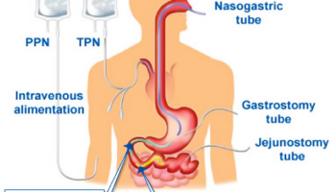

Attività UOS NAD
Valutazioni nutrizionali
Prescrizione NED, NPT, ONS, Addensanti, Acquagel
Assistenza medico specialistica
Domiciliare e ambulatoriale a
pazienti NAD
Valutazione infermieristica NAD per operatori dei CAD Aziendali
Monitoraggio clinico dei pazienti NAD dei 4 Distretti
Sostituzione sonde e/o bottoni per PEG, SNG
Supporto specialistico ai Centri di Assistenza Domiciliare della ASL Roma3 nella gestione clinica dei pazienti
Supporto e punto di raccordo tra i centri di assistenza domiciliare della ASL Roma 3
Cosa è la Nutrizione Artificiale
La Nutrizione Artificiale (NA) è una procedura terapeutica mediante la quale è possibile soddisfare i fabbisogni nutrizionali di persone non in grado di alimentarsi sufficientemente per via naturale. La NA può essere praticata utilizzando l’apparato gastroenterico mediante un accesso artificiale quale il sondino nasogastrico o la sonda per PEG (Nutrizione enterale, NE), oppure mediante il sistema circolatorio mediante un accesso venoso centrale che permetta la somministrazione delle miscele nutrizionali direttamente per via endovenosa (Nutrizione Parenterale totale, NPT).
Chi necessita di nutrizione artificiale
Pazienti in stato di coma; pazienti con demenza; pazienti anoressici; pazienti con impossibilità a masticare o deglutire i cibi per danni ossei e/o muscolari e/o deficit neurologici; pazienti con malattie gastronterologiche acute o croniche infiammatorie, con disturbi dell’assorbimento o con traumi addominali; pazienti in malnutrizione o denutrizione (anche in fase di pre- o post-operatoria) o in cachessia; pazienti oncologici impossibilitati all’alimentazione per via naturale; pazienti con traumi o ustionati gravi; pazienti in terapia intensiva.
Come si accede al servizio di Nutrizione Artificiale Domiciliare
Pazienti non deambulanti: invio della richiesta di visita specialistica «dietologica di nutrizione clinica – NAD» redatta dal proprio medico di medicina generale o medico ospedaliero all’indirizzo email : nad@alsroma3.it debitamente compilata anche con numero di telefono del paziente.
Pazienti deambulanti: per l’accesso all’ambulatorio NAD presso il Presidio di Ponte Galeria è possibile prenotare la visita mediante il sistema Re CUP con ricetta per «visita specialistica dietologica di nutrizione clinica –NAD».
Il Servizio di Nutrizione Artificiale Domiciliare è a totale carico del SSR

